Slide 1
ESCOLA DE ENGENHARIA MAUÁ
EFB403
Algoritmos e Programação
Aula 01
Apresentação da disciplina

Slide 2
Corpo Docente
Alexandre Harayashiki Moreira
Anderson Harayashiki Moreira (Responsável pela disciplina)
Lincoln Cesar Zamboni
Murilo Zanini de Carvalho
Roberto Scalco
Monitores:
  André Lebrão Aigner Ribeiro
  Fernando Oliveira de Souza
Corpo Técnico: Josué Fontalva Silva
Notes:
O professor deve se apresentar da maneira que achar mais conveniente. Pode deixar seu e-mail e local onde pode ser encontrado. Frisar que o responsável pela disciplina fica na sala G-02.

Slide 3
Objetivos da Disciplina
“Dotar o aluno, ao longo do tempo, de um raciocínio lógico e estruturado, apresentando ferramentas computacionais que o auxiliem no seu processo de aprendizado.”
Notes:
Procurar introduzir a importância da lógica e do raciocínio lógico e estruturado para o engenheiro. Na próxima aula, isso será enfatizado. Se quiser, pode começar a discutir que a elaboração de programas de computador nesse curso tem o objetivo de desenvolver a lógica, e não de ensinar linguagens de programação poderosas e/ou que estejam na moda.

Slide 4

Lógica
A
B
Problema!
D
C
Lembrar
Compreender
Notes:
Esse slide foi criado com o objetivo de mostrar para o aluno que “a lógica leva o engenheiro à felicidade”. Nota-se que o engenheiro está triste e preocupado com o problema, mas o uso da lógica faz com que ele fique feliz com a solução. Afinal de contas, quem gosta de Matemática é o matemático... Quem gosta da Física é o físico... Engenheiro gosta de engenharia!
Pode-se relacionar as passagens do pensamento do engenheiro com os tópicos exibidos à direita: para entender o problema, o engenheiro deve ser capaz de lembrar daquilo que já estudou e entender o contexto do problema...

Slide 5
Lógica
A
B
→
→
→
D
C
Lembrar
Compreender
Aplicar
Notes:
... e aplicar aquele conhecimento para encaminhar a solução.

Slide 6

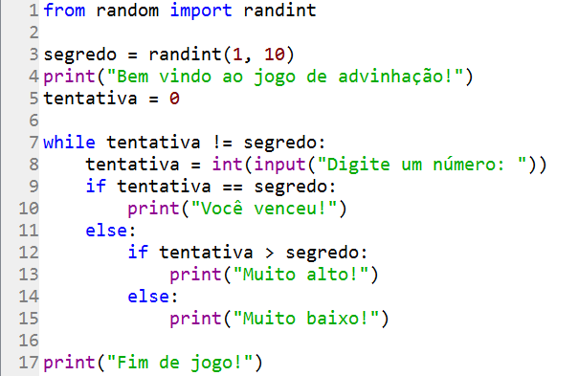

Lógica
Lembrar
Compreender
Aplicar
Analisar
Avaliar
Criar
Pensamento crítico
Notes:
Depois, deve ser capaz de analisar e avaliar se aquela solução está correta e se é adequada ao problema. Daí o engenheiro fica feliz!

Slide 7
Ementa
Lógica. Lógica para Engenheiros.
Programação de computadores. Algoritmo. Fluxograma.
Dados: variáveis e constantes. Tipos de dados numéricos, lógico e strings.
Estruturas de programação: sequencial, condicional e repetitiva.
Listas e dicionários.
Sub-rotinas.
Módulos científicos.
Linguagem de programação como ferramenta para desenvolvimento de lógica.

Slide 8




Referências
SOUZA, M. A. F.; SOARES, M. V.; GOMES, M. M.; CONCILIO, R. Algoritmos e Lógica de Programação, São Paulo: Cengage Learning, 2 ed. 2011.
MENEZES, Nilo Ney Coutinho. Introdução à programação com Python: algoritmos e lógica de programação para iniciantes. São Paulo: Novatec, 2010. 222 p. ISBN 9788575222508.
SCALCO, R. Criando Fluxogramas com o Microsoft Visio 2003. São Caetano do Sul: Setor Gráfico da Escola de Engenharia Mauá - Apostila, 2006.
ou 3 ed. 2019.
Notes:
Frisar que as referências estão no Plano de Ensino, que é material de porte obrigatório. Não dê tempo para o aluno copiar (o aluno precisa conhecer o Plano). Ressaltar a obrigatoriedade desse material.

Slide 9
Metodologia Didática
Conhecimento Prévio Essencial
Aulas:
  50% expositivas
  50% práticas
Aulas somente com exercícios → maturidade!
Videoaulas:
  ferramentas de programação;
  técnicas de solução de problemas;
  solução detalhada de exercícios;
  não usar o vídeo como um gabarito pronto. Acompanhar todo o processo construtivo da solução.
Notes:
Pode-se introduzir o conceito de Conhecimento Prévio Essencial, que será discutido mais adiante no PPT.

Slide 10
Avaliação
Avaliação somente por trabalhos.
3 categorias de avaliações:
  avaliações individuais acerca do conteúdo ministrado nas aulas (45% da nota anual);
  avaliações em duplas acerca do conteúdo ministrado nas aulas (45% da nota anual);
  avaliação individual acerca de conteúdos diversos, apresentado no ambiente virtual de aprendizagem (10% da nota anual)
Notes:
Será detalhado a seguir.

Slide 11
Critério de Aprovação
Avaliações individuais acerca do conteúdo ministrado nas aulas (T1, T3 e T5):
  Essas avaliações serão executadas no ambiente de ensino à distância e poderão conter questões dissertativas, múltipla escolha, preenchimento de lacunas e questões de resposta numérica;
  Serão realizadas exclusivamente em sala de aula, com a presença do professor;
  Não serão permitidas consultas a nenhum tipo de material;
  Cada atividade terá duração máxima de 40 minutos;
  As notas dessas atividades comporão 45% da nota anual.
Notes:
Será detalhado a seguir.

Slide 12
Critério de Aprovação
Avaliações em duplas acerca do conteúdo ministrado nas aulas (T2, T4 e T6):
  Essas avaliações serão executadas em computador e poderão conter questões dissertativas, de resposta gráfica e de resposta numérica;
  Serão realizadas exclusivamente em sala de aula, com a presença do professor;
  Serão permitidas consultas a material fornecido pela disciplina;
  Cada atividade terá duração máxima de 60 minutos;
  As notas dessas atividades comporão 45% da nota anual.
Notes:
Será detalhado a seguir.

Slide 13
Critério de Aprovação
Avaliação individual acerca de conteúdos diversos, apresentado no ambiente de ensino à distância (T7):
  Refere-se ao Conhecimento Prévio Essencial e deverá ser feito na semana de cada aula, antes da aula;
  Essa avaliação será executada no ambiente de ensino à distância e poderá conter questões dissertativas, múltipla escolha, preenchimento de lacunas e questões de resposta numérica, e terá como objetivo avaliar empenho do aluno na disciplina em ambiente externo ao da sala de aula;
  Será realizada a distância ATÉ O DIA DA AULA DA SUA TURMA! Após essa data, será contabilizado 50% da nota.
  A média das notas dessas atividades comporá 10% da nota anual.
Notes:
Será detalhado a seguir.

Slide 14
Oportunidades de recuperação
Serão oferecidas duas atividades individuais, uma em cada semestre, aos alunos com o objetivo de substituir uma das notas das atividades em dupla ou individuais. A atividade T7 não será substituída.
Data de aplicação:
  será marcado um dia durante a semana entre 29 e 30 de junho para todos os alunos (entre a P2 e as férias);
  será marcado um dia durante a semana entre 30 de novembro 04 de dezembro para todos os alunos (entre a P4 e a PS2).
Notes:
Será detalhado a seguir.

Slide 15
Resumo
Nota | Peso | Descrição da atividade | Semana*
T1 | 15% | Atividade individual 1 | 07 ~ 08
T2 | 15% | Atividade em duplas 1º bimestre | 13
T3 | 15% | Atividade individual 2 | 17 ~ 18
-- | ---- | Atividade substitutiva do primeiro semestre | 21
T4 | 15% | Atividade em duplas 3º bimestre | 27
T5 | 15% | Atividade individual 3 | 32
T6 | 15% | Atividade em duplas 4º bimestre | 37
-- | ---- | Atividade substitutiva do segundo semestre | 40
T7 | 10% | Média das atividades no Moodlerooms | 02 ~ 37
* Valor médio aproximado. Podem haver variações em função de dias não letivos.
Notes:
Quadro resumo. ASD significa A Ser Definido.

Slide 16
Avaliação das Atividades
alunos de outras turmas que participarem de aula fora do seu horário, sem autorização, receberão nota zero;
as atividades que receberão avaliação serão realizadas conforme a programação das aulas. Essa programação será igual para todos os professores da disciplina;
todos os trabalhos deverão obedecer às normas e simbologias apresentadas no curso, bem como as normas para confecção de trabalhos acadêmicos;

Slide 17
Avaliação das Atividades
trabalhos iguais (total ou parcialmente) receberão nota zero, independentemente de quem ou grupo que forneceu ou recebeu;
qualquer tentativa de fraude receberá nota zero;
atividades em duplas podem ser revisadas, diretamente com seu professor;
atividades individuais no Moodlerooms poderão ser revisadas mediante a solicitação;
notas T7 não serão revisadas.
Notes:
Para conhecimento do professor: há a possibilidade de fazer vista das atividades no MOODLE. Isso ficará por conta dos monitores e corpo técnico.

Slide 18
Autorização para Reposição
As atividades podem ser repostas durante as aulas em que estão sendo aplicadas;
pode-se pedir PESSOALMENTE, na sala G02 (ramal 3198), uma autorização para realizar uma atividade fora da turma aos professores Anderson Harayashiki Moreira ou Roberto Scalco, com o devido comprovante, até a data estabelecida para cada atividade.
Notes:
Para conhecimento do professor: há a possibilidade de fazer vista das atividades no MOODLE. Isso ficará por conta dos monitores e corpo técnico.

Slide 19
Regras de Comportamento
Sempre traga o material indicado e as anotações de aula já utilizadas no curso para consulta;
as aulas serão iniciadas pontualmente no horário especificado pela EEM;
evite chegar atrasado, pois isto pode acarretar em uma atitude disciplinar do seu professor de não permitir a sua entrada na sala;
o retorno à sala de aula será impossibilitado em caso de saída não autorizada;

Slide 20
Regras de Comportamento
respeite a divisão de turmas: assista aula na sua turma;
não se alimente ou ingira líquidos no laboratório;
brincadeiras não serão toleradas!
sempre tenha uma atitude proativa na aquisição dos conhecimentos e desenvolvimento das habilidades e necessários ao futuro engenheiro.
é terminantemente proibida a utilização de telefones celulares;

Slide 21
Apoio Extra sala
Atendimento:
  Professores;
  Corpo técnico;
  Monitores.
Verificar os horários em www.maua.br e no Moodlerooms.
Notes:
Horários serão definidos e serão divulgados.

Slide 22
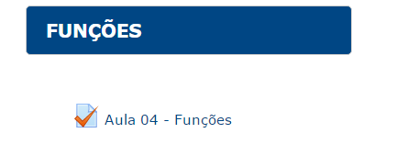
Conhecimento Prévio Essencial
Objetivo: por meio do estudo contínuo e antecipado, facilitar o aprendizado dos tópicos estudados.
Exemplo: Aula 04
Notes:
Para os veteranos, informar que a partir de 2015 essa atividade vale nota (compõe a nota T9). O aluno, entretanto, pode refazer quantas vezes quiser. Vale a maior nota.

Slide 23
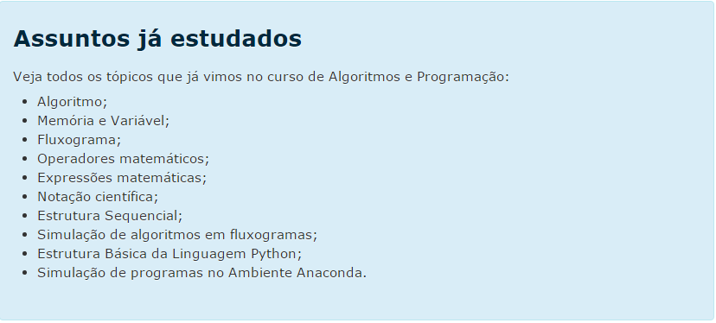
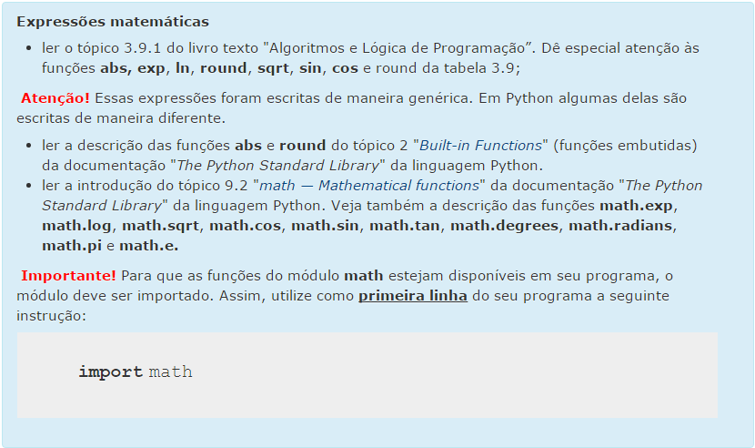
Conhecimento Prévio Essencial
Exemplo: Aula 04 – Como se preparar para a aula

Slide 24
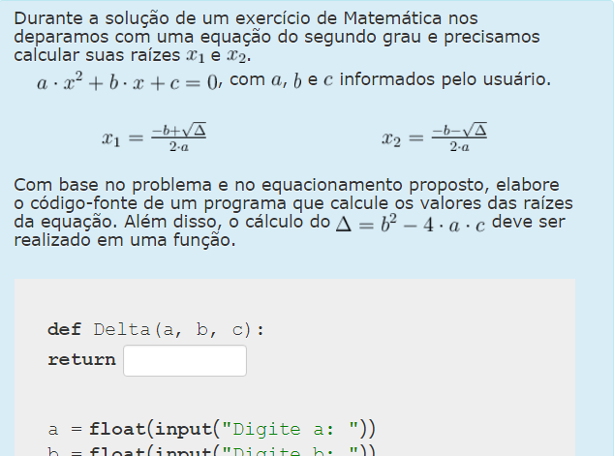
Conhecimento Prévio Essencial
Exemplo: Aula 04 – Verificando o que foi estudado

Slide 25
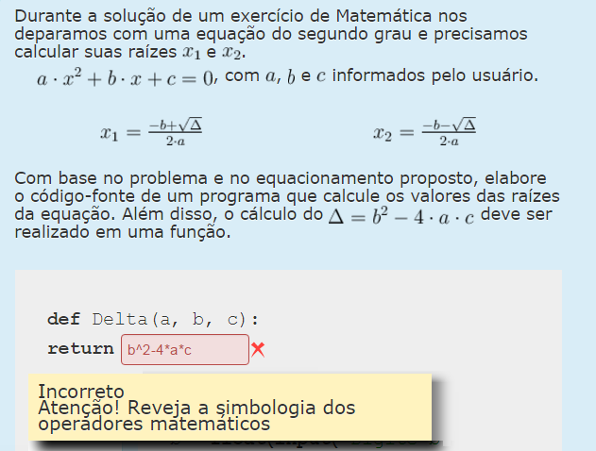
Conhecimento Prévio Essencial
Exemplo: Aula 04 – Feedback das respostas

Slide 26
Antes da Aula
Atitude!
Efetuar o estudo indicado
Efetuar a leitura e responder à auto avaliação
Procurar auxílio
  Monitores
  Corpo técnico
  Professores
Notes:
Pode fazer referência à palestra de Boas Vindas.

Slide 27
Durante a Aula
Discussão dos conceitos já estudados no Conhecimento Prévio Essencial;
portar todo o material das aulas anteriores;
trazer em todas as aulas um dispositivo de mídia removível, exceto durante as atividades.

Slide 28
Cadastro no Moodlerooms
Início
Não acessou
MAUAnet?
F
T
Usuário: RA@maua.br (AA.NNNNN-D)
Senha: RG
(sem ponto e sem traço)
Acessar
www.maua.br/mauanet
Não tem www.
Não tem .com
Acessar
imt.mrooms.net
Buscar por EFB403
Usar a chave fornecida
pelo professor
Fim
Notes:
Solicitar aos alunos que acessem o endereço http://moodle.maua.br e cliquem no link acesso. Eles devem realizar o login utilizando o e-mail cadastrado no Mauanet e a respectiva senha. Caso o aluno não consiga fazer login solicite que ele entre no Mauanet e altere a senha. Uma vez feito o login no Moodle, pedir para que os alunos acessem o curso EFB403 – Algoritmos e Programação. Será solicitado que o aluno digite o código de inscrição, no seguinte padrão (anotar no quadro-branco):
T + {Período} + {Número da turma}
Todos os caracteres estão em maiúsculo e sem espaços, como nos exemplos: TD01, TD12, TN04, ou TN10.
Uma vez no MOODLE, solicitar que leiam o Plano de Ensino e o calendário da Engenharia.

Slide 29
Contato com a Disciplina
Via Moodlerooms:
  toda comunicação da disciplina para os alunos será via Fórum de Notícias (todos recebem por e-mail. Atenção com a caixa de spam!!);
  contato com o professor (e com o responsável);
pelo “Fale com o responsável”;
por e-mail.
Notes:
Reforçar a necessidade de manter atualizado os dados cadastrais para receber as mensagens do Fórum diretamente no e-mail. Toda comunicação oficial da disciplina para os alunos será feita por esse mecanismo.

Slide 30
Por que Python?
Gratuito
Portável
Legibilidade
Produtividade
Orientado a Objeto e Funcional
Fácil integração com outras linguagens
Relativamente fácil de se usar
Relativamente fácil de se aprender

Slide 31
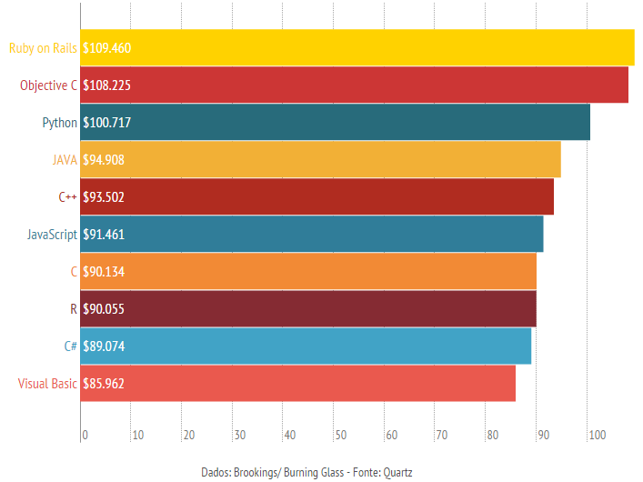
Por que Python?

Slide 32









Quem usa Python?

Slide 33
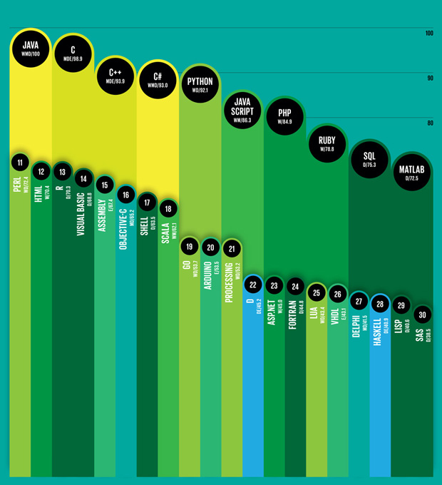
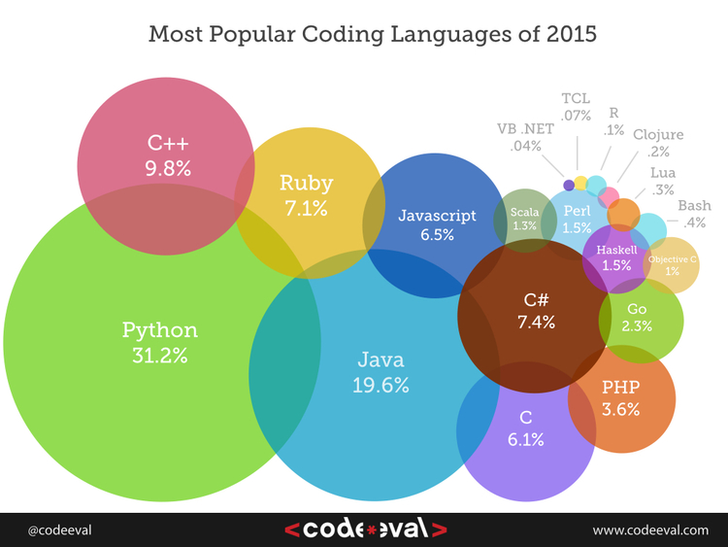
Quem usa Python?
W – Web
M – Mobile
D – Desktop
E – Embedded
IEEE Spectrum’s 2014 Ranking

Slide 34
Atenção com a versão
Atualmente existem duas versões do Python:
  2.X (X é o número da revisão o atual é 2.7.17)
  3.X (X é o número da revisão o atual é 3.8.1)
A versão 2.X é atualmente a mais utilizada, porém, as empresas estão migrando para a versão 3.X
A versão 3.X apresenta diversas melhorias quando comparada com a versão 2.X
Existem diferenças entre os códigos da versão 2.X e 3.X
Utilizaremos no curso a versão 3.5.1.

Slide 35
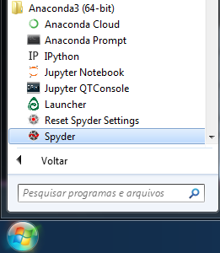
Vamos lá?

Slide 36
Solução
from random import randint
segredo = randint(1, 10)
print("Bem vindo ao jogo de advinhação!")
tentativa = 0
while tentativa != segredo:
tentativa = int(input("Digite um número: "))
if tentativa == segredo:
print("Você venceu!")
else:
if tentativa > segredo:
print("Muito alto!")
else:
print("Muito baixo!")
print("Fim de jogo!")

